Slide 1
第十一章
曲线积分与曲面积分

Slide 2
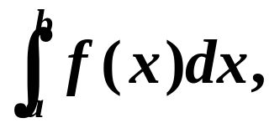

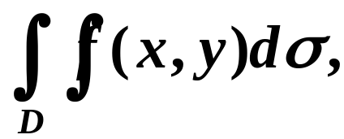

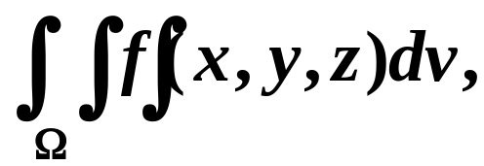

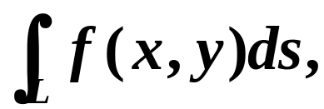

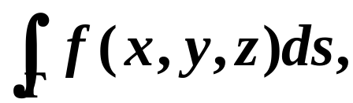

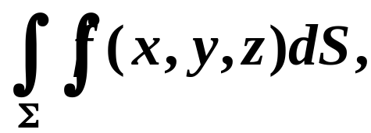

回顾与展望
定积分
—数轴上的闭区间
二重积分
—平面闭区域
三重积分
—空间闭区域
曲线积分
—平面曲线
—空间曲线
曲面积分
—空间曲面

Slide 3



G 表示的几种几何形体以及其上的积分：
D
(平面有界
闭区域)
(空间有界
闭区域)
闭区间
[a,b]
二重积分
三重积分
L
（平面有限
曲线段）
对弧长的曲线积分
(空间有限
曲线段)
（有限曲
面片）
对面积的曲面积分

Slide 4
第一节
第十一章
对弧长的曲线积分
对弧长的曲线积分的概念与性质
对弧长的曲线积分的计算法

Slide 5














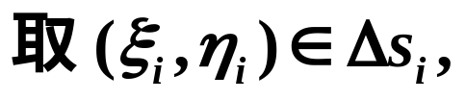

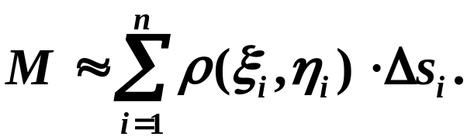
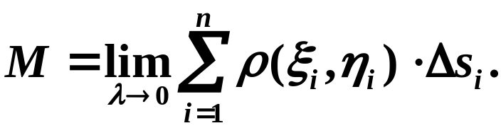
一、问题的提出
实例:曲线形构件的质量
线密度为常量时
分割
取近似
近似值
求和
精确值
取极限

Slide 6
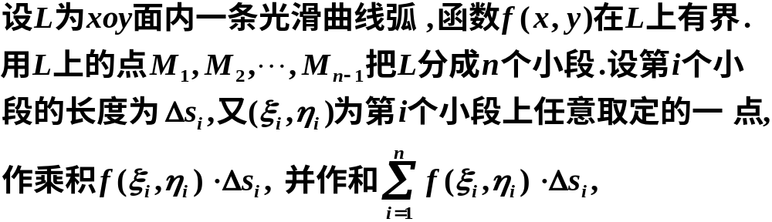
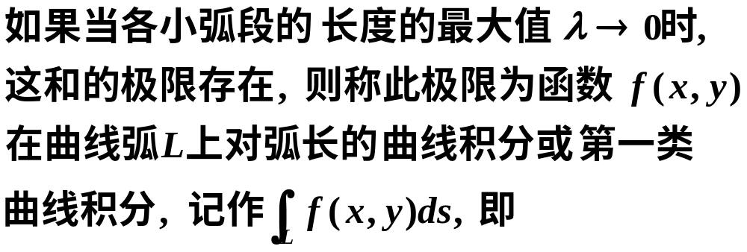
二、对弧长的曲线积分的概念
1【定义】

Slide 7
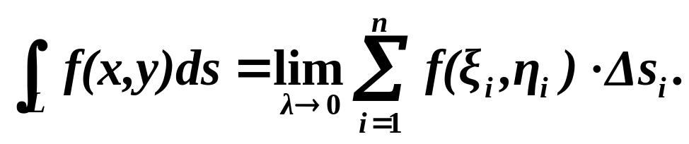
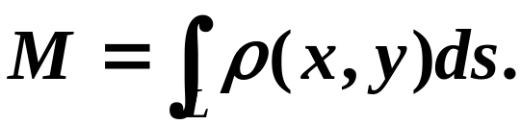
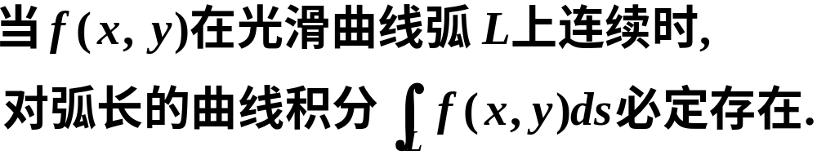
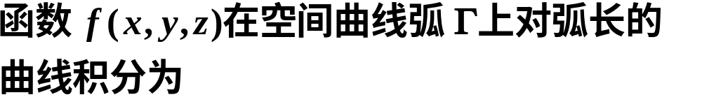
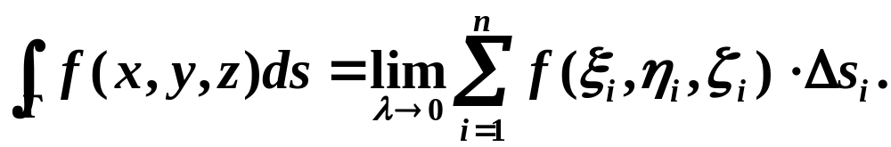
积分弧段(路径)
被积函数
弧微分
积分和式
曲线形构件的质量
2. 【存在条件】
（充分条件）
3. 【推广】

Slide 8
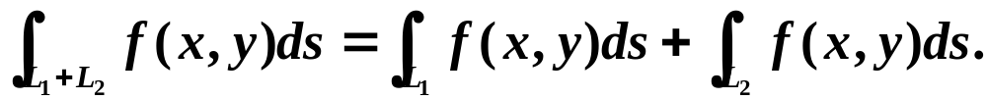
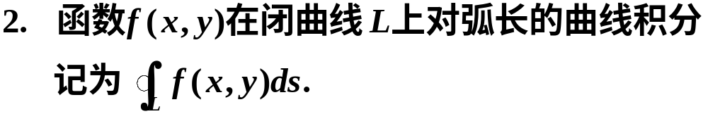
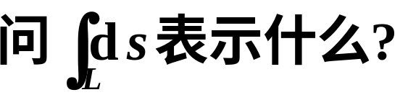
【注意】
—规定
【思考】
(1) 若在 L 上 f (x, y)≡1,
(2) 定积分是否可看作对弧长曲线积分的特例 ?
否!
对弧长的曲线积分要求 ds ≥ 0 ,
但定积分中
dx 可能为负.

Slide 9
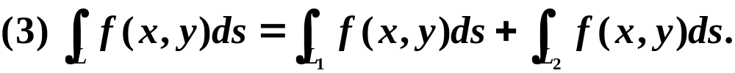

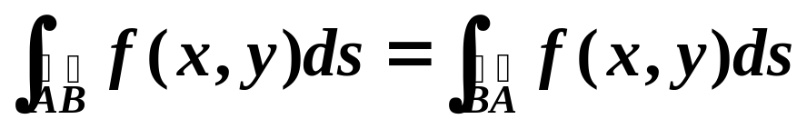
由弧长的曲线积分定义可知有如下性质
4. 性质
(4)与积分路径的方向无关，即与起点、终点无关.
（补充）

Slide 10

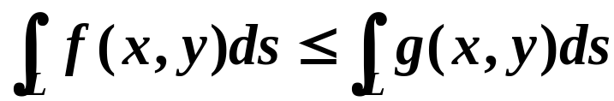
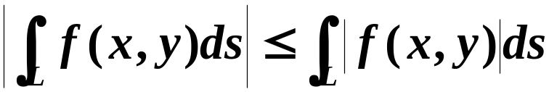




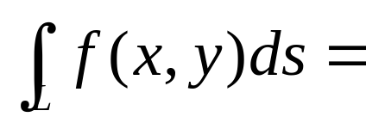
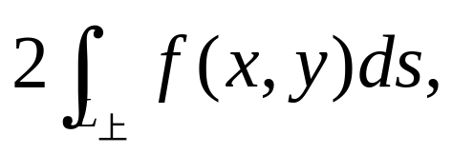

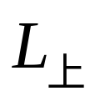

(5)比较性质
特别地，有
（6）奇偶对称性
设
关于
轴对称，
则
其中
是
在
轴上方的部分。
（7）轮换对称性 将坐标轴重新命名，如果积分区间的
函数表达不变，则被积函数中的x,y,z也同样作变化后，
积分值保持不变。

Slide 11

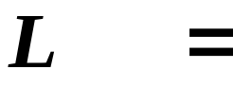
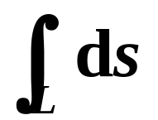

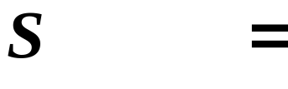
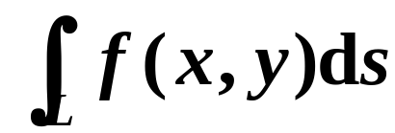
5、对弧长的曲线积分的几何与物理意义
几何意义
(1)
弧长
(2)
平面曲线L上第一类曲线
积分:
柱面面积
在几何上表示以L为准线,
母线平行于z轴的柱面
之介于平面z = 0和曲面 z = f (x, y)之间那部分的
柱面面积.

Slide 12

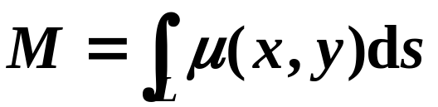
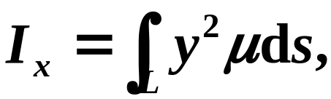
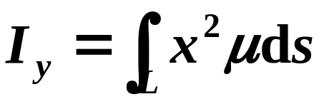
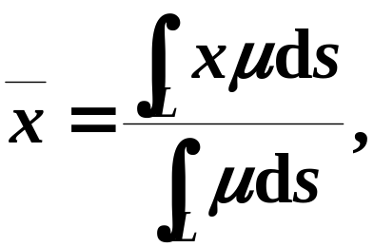
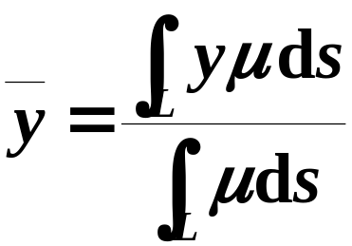
物理意义
表示曲线弧L的线密度时,
曲线弧
L的质量:
(2) 曲线弧 L对x轴及y轴的转动惯量:
(3) 曲线弧 L的质心坐标:

Slide 13
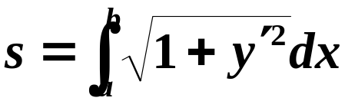



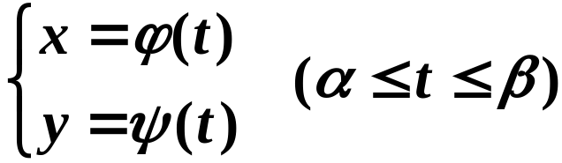
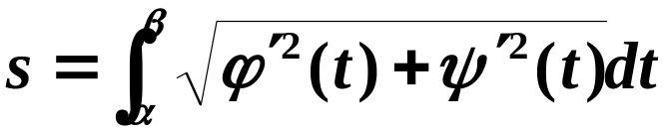

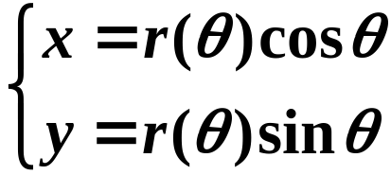


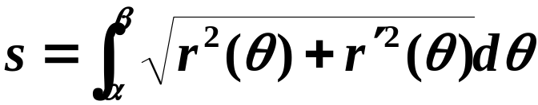

三、对弧长曲线积分的计算
复习
平面曲线的弧长公式
1.直角坐标：
弧长公式
其中
——弧微分（弧长元素）
即
——弧长元素
2.参数方程：
——弧长公式
——弧长元素
3.极坐标：
——弧长公式
——弧长元素

Slide 14
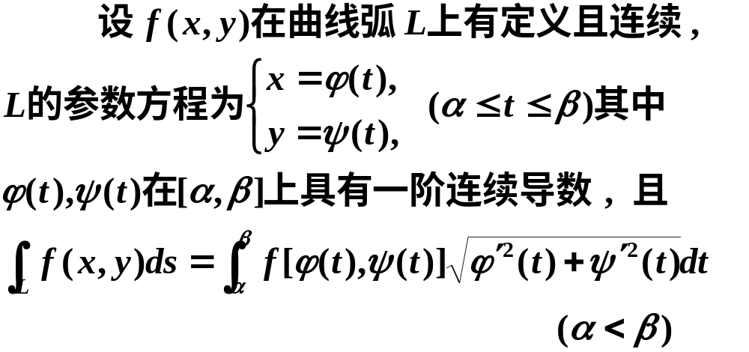
对弧长曲线积分的计算——化为定积分计算
【定理】
“三代一定”法、与方向无关
【注意】

Slide 15
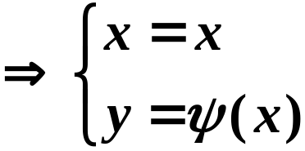
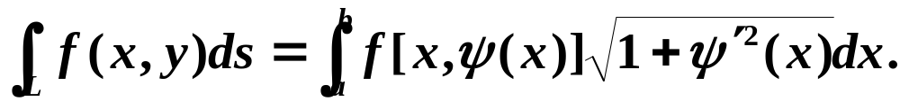

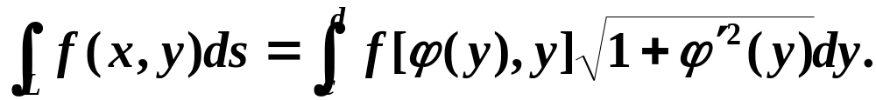

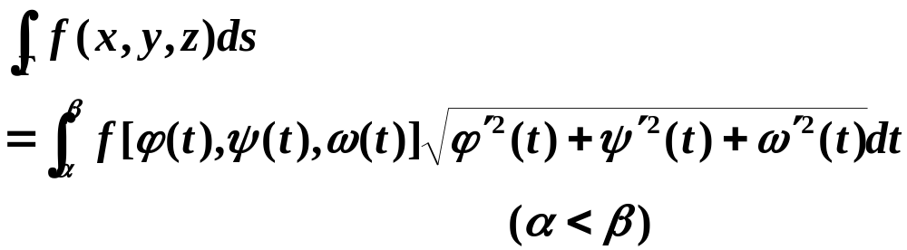
【特殊情形】
(3)
【推广】
Γ为空间曲线
“四代一定”

Slide 16
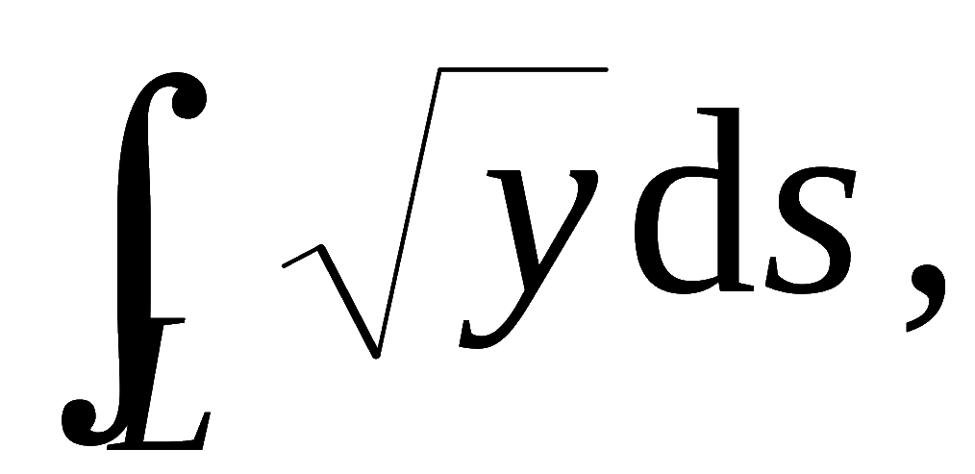
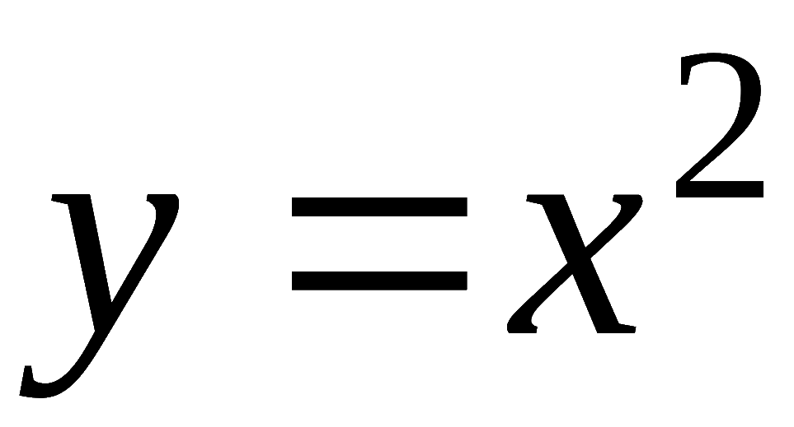
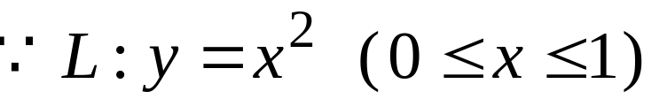
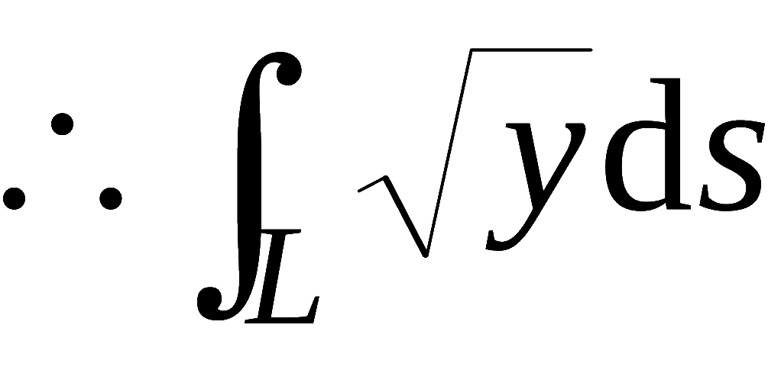
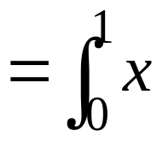











例1. 计算
其中 L 是抛物线
上点 O (0,0)
与点 B (1,1) 之间的一段弧 .
解:

Slide 17












例2
计算
其中L的方程是
解
先求参数形式的弧微分

Slide 18








Slide 19









例3
计算
其中L是以
为顶点的
三角形边界.
解
L是分段光滑弧段,

Slide 20






在OA上，
故
在AB上，
故

Slide 21




在BO上，
故
因此

Slide 22







计算曲线积分
例4
其中Γ 为螺旋
线
的一段弧.
解:

Slide 23














例5
计算
其中L是圆周
解
由对称性,
得
因积分曲线L关于
y轴对称,
被积函数x是L上
关于x的奇函数
因积分曲线L关于
x轴对称,
被积函数
是L上
关于y的奇函数

Slide 24














例6 已知椭圆
周长为a , 求
解
对称性

Slide 25










注意
（1）区域
则
(错误)
（2）曲线
则
(正确)

Slide 26













例7
解
轮换对称性
曲线Γ的方程具有如下特点:
x, y, z 地位相等,
可以轮换,
曲线的方程不变.
有

Slide 27









例8 计算半径为 R ,中心角为
的圆弧 L 对于它的对
称轴的转动惯量 I (设线密度μ = 1).
解: 建立坐标系如图,
则

Slide 28
内容小结
1. 性质
(4)与积分路径的方向无关，即与起点、终点无关.
（补充）

Slide 29
(5)比较性质
特别地，有
（6）奇偶对称性
设
关于
轴对称，
则
其中
是
在
轴上方的部分。
（7）轮换对称性 将坐标轴重新命名，如果积分区间的
函数表达不变，则被积函数中的x,y,z也同样作变化后，
积分值保持不变。

Slide 30










2. 计算
• 对光滑曲线弧
• 对光滑曲线弧
• 对光滑曲线弧

Slide 31
作业
P193--3 (3) , (6) , (7)，5

